Slide 1
Inama ya 4
Kwereka ababyeyi.
Igitabo kiyobora abarimu/abajyanama(mu mwanya wa note uri munsi).
Umukoro wo mu rugo.
Inyandiko zigenewe ababyeyi zirimo andi makuru.
Notes:
VIKTIG Å IDENTIFISERE OG REKRUTTERE TIL FULLVERDIG FORELDREVEILEDNING.

Slide 2
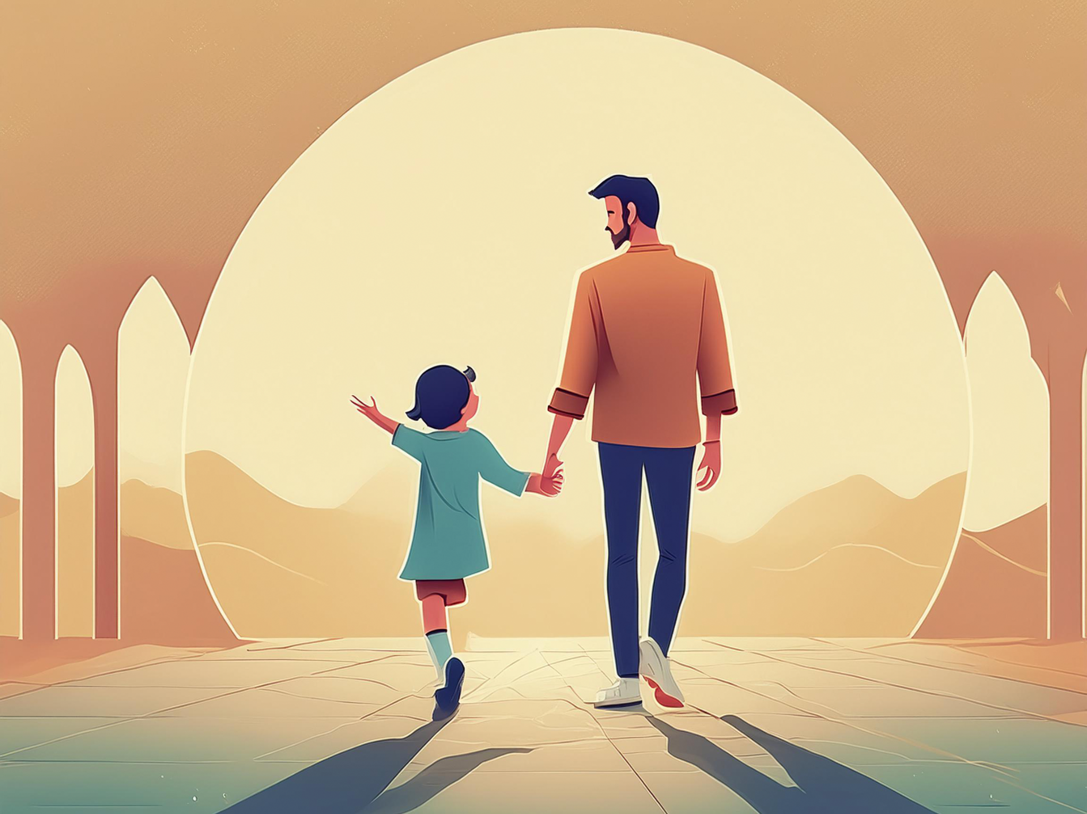
Gahunda y’uyu munsi
Umukoro wo mu rugo.
Imikoranire myiza imukangura.
Gushyiraho imipaka.
Kwiyitaho.

Slide 3
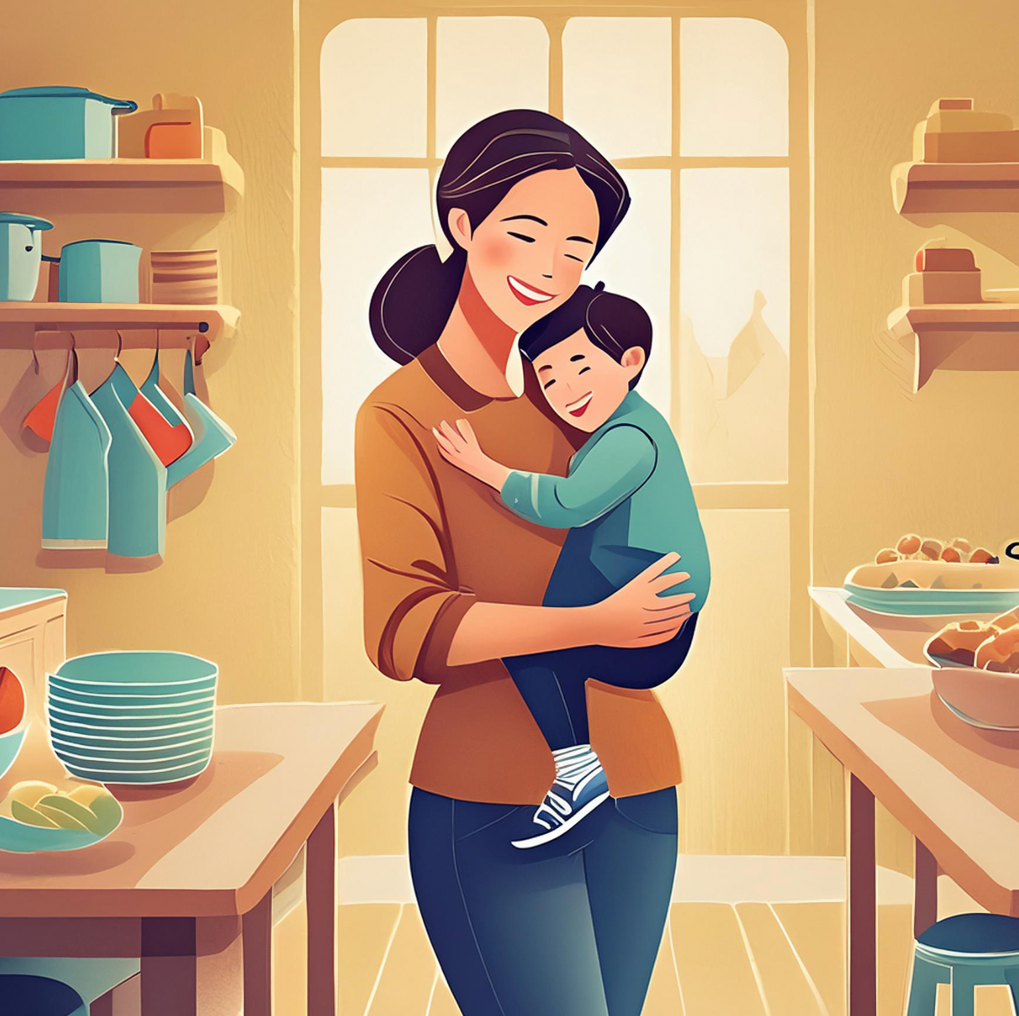
Umukoro wo mu rugo uheruka
Notes:
Gå igjennom oppgaven fra forrige gang

Slide 4
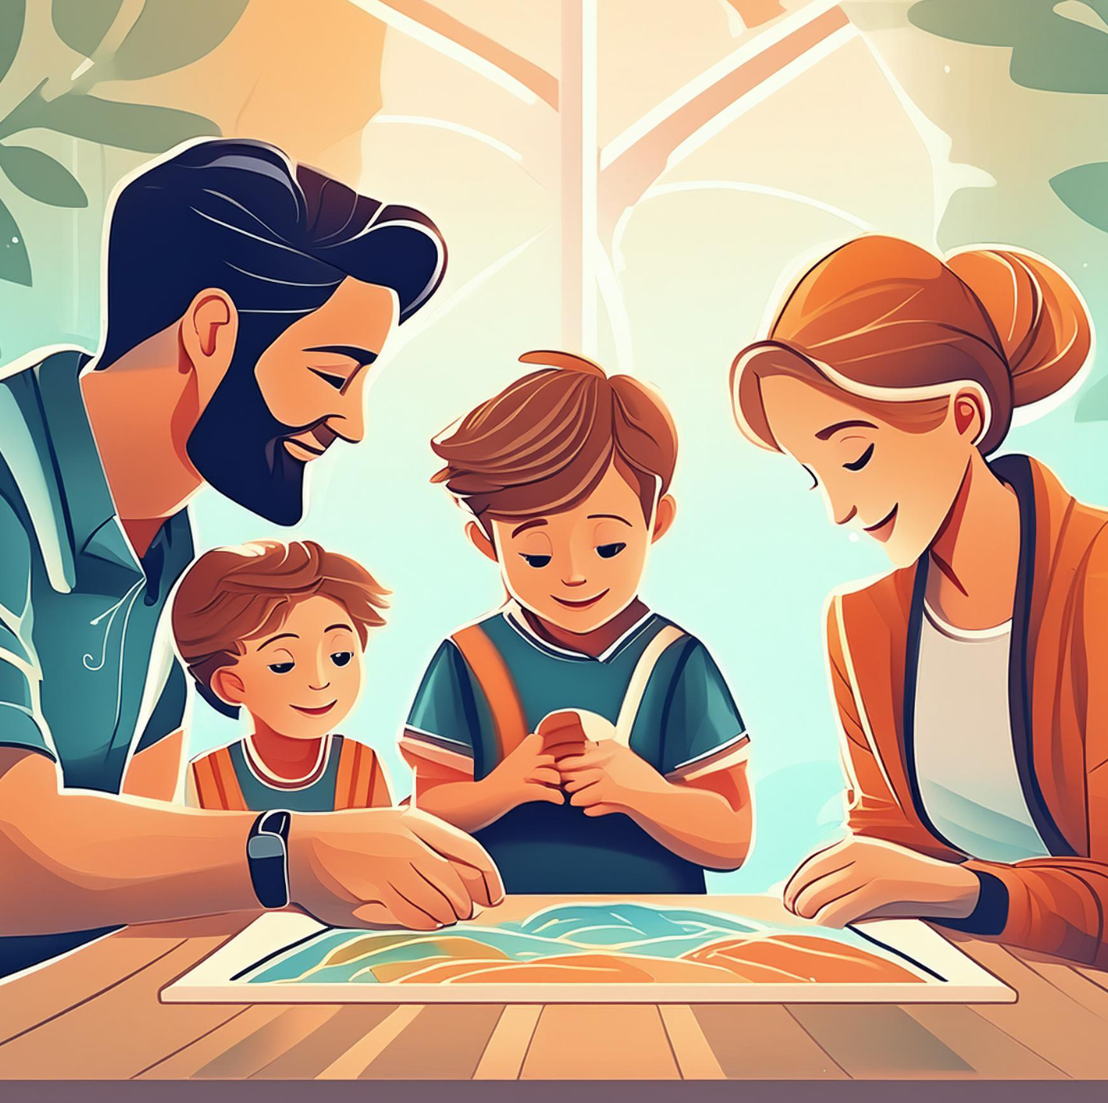
Imikoranire myiza imukangura
Notes:
Her ønsker vi at dere legger til noe som passer til tema fra det foreldreveiledningsprogrammet du er sertifisert i. For eksempel kan du bruke ICDP-Huset om dere bruker ICDP i din kommune. Bruker du DUÅ kan du for eksempel bruke Foreldrepyramiden.
Bruk dette for å vise at i et samspill mellom foreldre og barn er det mange aspekter som er viktig. Derifra kan du finne en overgang til at en viktig del av samspillet er hvordan en som voksen setter grenser for barn, som er neste tema.

Slide 5
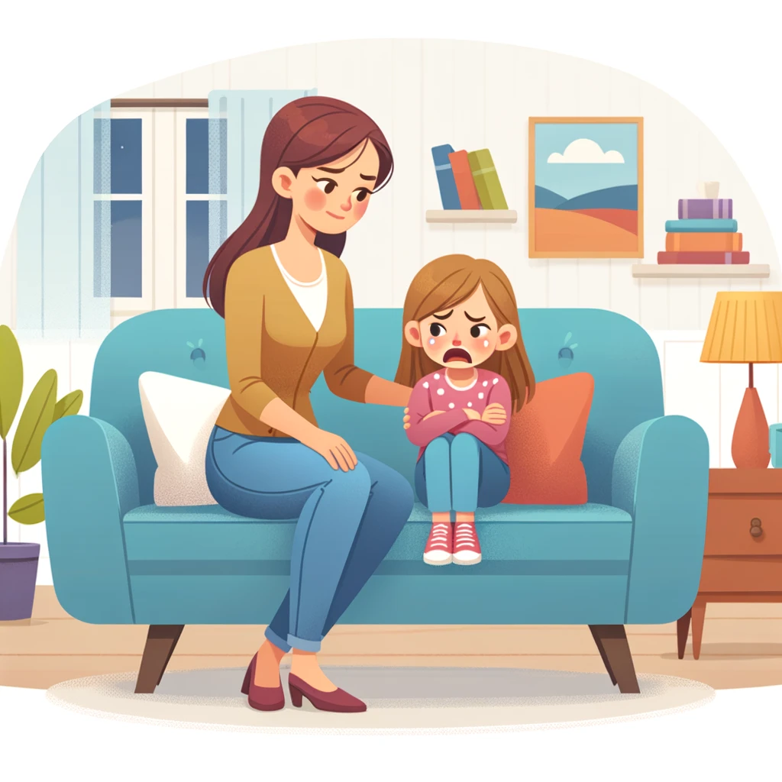
Gushyiraho imipaka
Akenshi abana ntibemeranya n’imipaka ushyizeho.
Benshi bashobora kugira ngo muri Noruveje ntiwemerewe kubwira abana bawe “Oya” cyangwa kubashyiriraho imipaka.
Si ko bimeze!
Abana bagomba gushyirirwaho imipaka isobanutse kandi yumvikana!

Slide 6
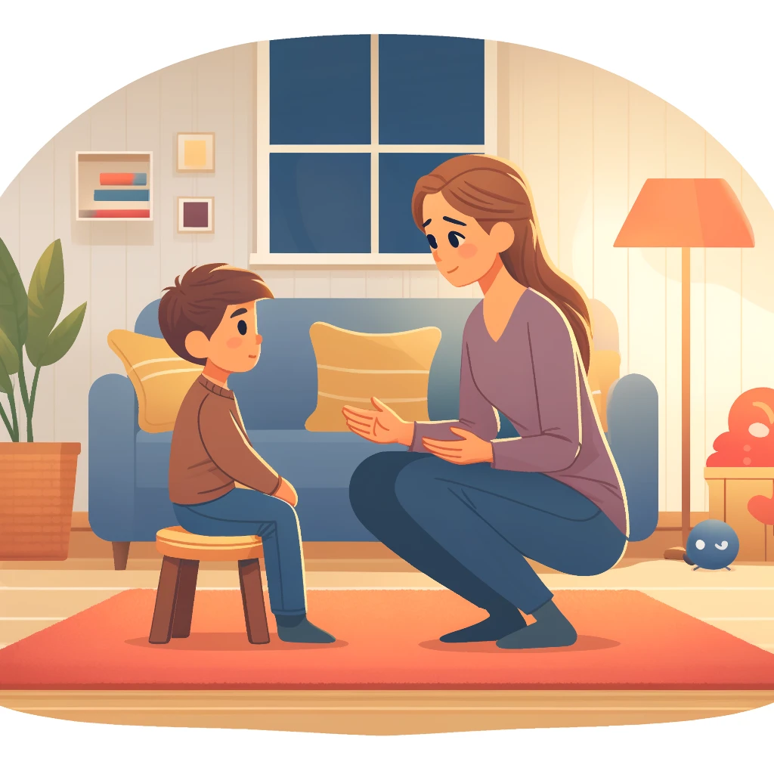
Gushyiraho imipaka
Shyiraho imipaka abana basobanukirwa. Basobanurire impamvu batemerewe gukora ibintu bimwe na bimwe.
Emerera umwana kuvuga ibyo atemeranya nabyo.
Gerageza gutuza kandi wumve uko umwana abyitwayemo - naho waba utemeranya nawe. Icyo gihe bizamworohera kumva impamvu uvuga “Oya”.
Notes:
Eksempel: Om en sier nei til å spille mer dataspill kan barnet bli svært lei seg og sint. Har man forståelse om at barnet synes det er kjipt å avslutte noe som er veldig gøy, og lar de få lov til å være sint og lei seg for det, kan det føles støttende for barnet. De får lov til å være sint for det, og det er veldig forståelig at de blir lei seg når vi som voksne kommer å skrur av noe som er så gøy. Det skjønner vi godt.
Det er allikevel slik at vi må skru av etter en viss tid, eller sette den grensen. Forklar barnet ditt hvorfor det er viktig at vi ikke spiller dataspill hele tiden, selv om det er skikkelig gøy. La de bli sint og frustrert, men grensen er tydelig allikevel.

Slide 7
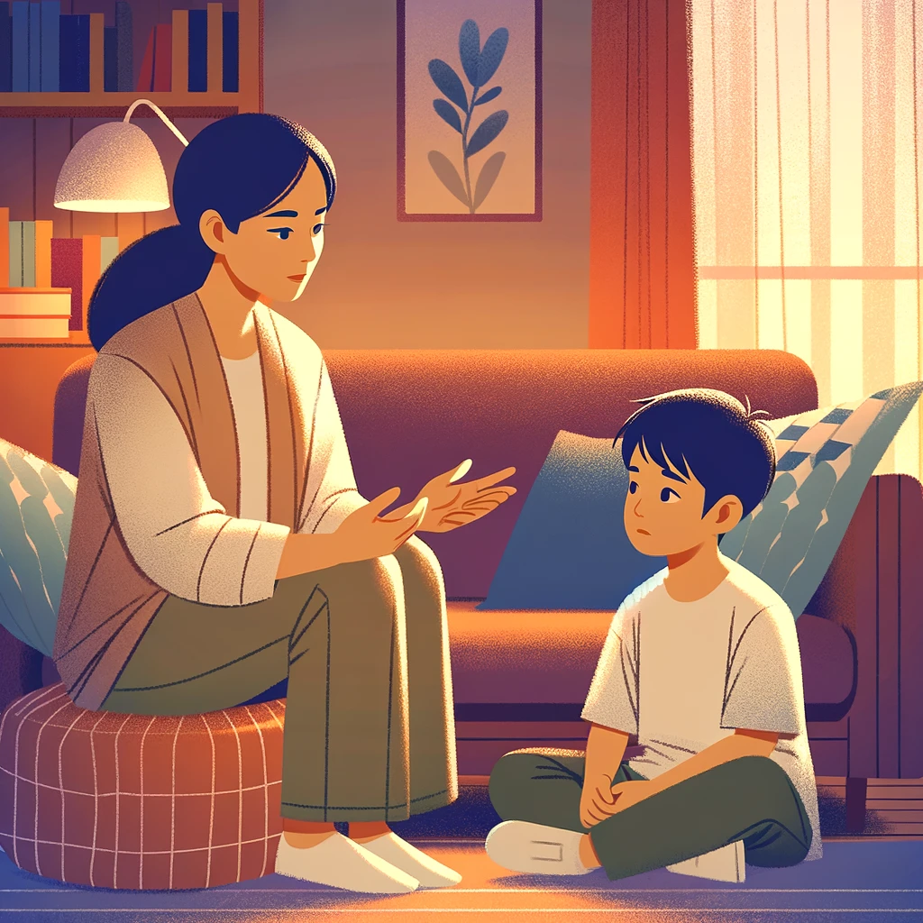
Gutekereza ku kintu
Ni gute ushyiraho imipaka mu rugo iwawe?
Uburyo ukoresha bwaba butandukanye n’ubwo ababyeyi bawe bakoreshaga ukiri muto?

Slide 8
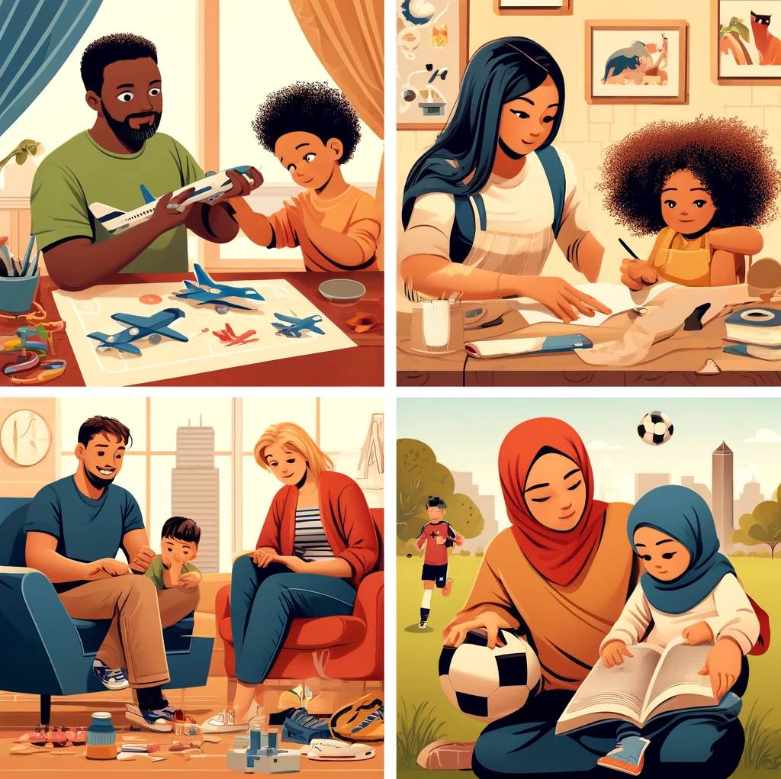
Kuba umubyeyi
Kuba umubyeyi bishobora kuba ari kimwe mu bintu by’ingenzi kandi byiza wigeze ukora.
Gusa rimwe na rimwe bishobora kugorana no gutesha umutwe.
Iyo umutima utari hamwe cyangwa tubona ibintu bigoranye dushobora gukenera kuruhuka kugira ngo:
- Ducunge amarangamutima yacu
- Twihuze n’umwana
Notes:
På denne sliden er det vikt å få frem noe som støtter til foreldres selvivaretakelse, stressmestring og selvhjelp i krevende livssituasjoner.
Her er det lurt å få frem at selv om det er mye fint ved det å være foreldre er det også mye som kan være frustrerende. Det kan være validerende å få normalisert dette, så det er det vi skal ha fokus på i denne sliden.

Slide 9

Kuba umubyeyi
Nk’umubyeyi, uri ikintu gikomeye mu buzima bw’umwana wawe.
Ababyeyi bashobora gukenera ibintu bitandukanye:
  Bamwe bakeneye ubufasha bufatika
  Bamwe bakeneye kumenya babyivumburiye ubwabo
  Bamwe bakeneye kubasha kugisha inama
Notes:
Nå begynner snart hverdagen på egen hånd I Norge, uansett hvor lang tid du og familien kommer til å oppholde dere her så vil vi støtte deg I å være en god forelder for barnet ditt. Foreldre er viktigere enn alt annet for barns utvikling.
Å ha sosial støtte som foreldre – et universelt behov. Vi trenger å kunne drøfte ulike problemstillinger knyttet til barn

Slide 10
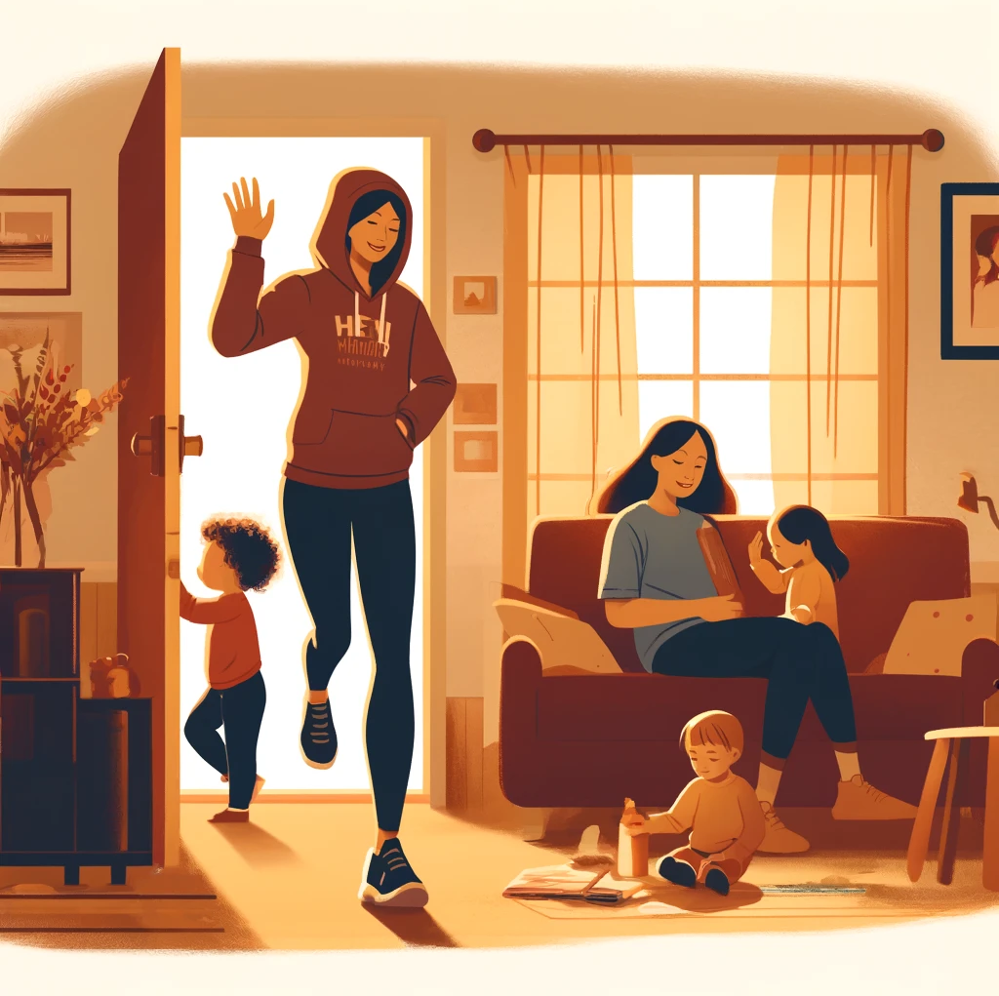
Kwiyitaho nk’umubyeyi
Abana bakeneye ababyeyi biha agaciro ubwabo n’ubuzima bwabo.
Ni ngombwa gushyira imbaraga ku mibereho myiza yawe bwite.
Ni ngombwa gushyira imbaraga ku buzima bwiza bwawe bwite.
Ni ngombwa guha umwanya umubano wanyu nk’abashakanye.
Ni ngombwa gushobora kuruhuka uri gutekereza neza.
Nta muntu uri nta makemwa!

Slide 11
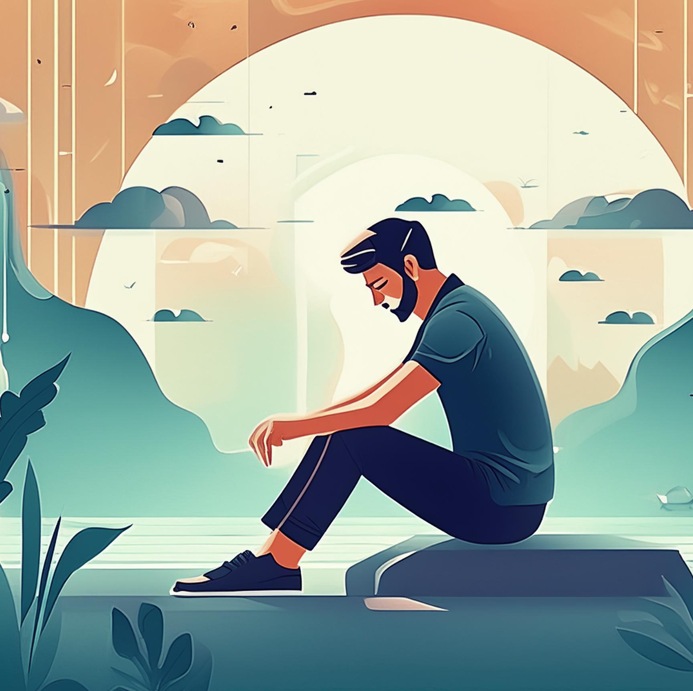
Zimwe mu nama zo kwiyitaho
Kugira uwo ubwira ko ukeneye ubufasha.
Kujya mu bikorwa.
Kugerageza gukurikiza ibikorwa bya buri munsi/ingengabihe.
Gutunga ajenda/ikarine.
Kwitabira imirimo n’ibikorwa by’iyobokamana cyangwa by’umwuka.
Notes:
Eksempel på punkt en kan være en helsearbeider, et familiemedlem eller en venn man stoler på.
Eksempel på punkty 2 er aktiviteter som holder dem aktive, som å lese, tegne, skrive sanger, danse.
Hentet fra NKVTS sine nettsider: https://www.nkvts.no/flyktning/pfa/7-mestringsstrategier/

Slide 12
Zimwe mu nama zo kwiyitaho
Gukoresha ingamba zo gutuza, nk’imyitozo yo guhumeka no kwitoza/kugendagenda.
Gukoresha ingamba zo kumenyera/guhangana wumva zagufashije mbere.
Kwibwira ko kurakara ari ibisanzwe.
Gusubiza ubwenge mu bihe byiza wibuka abo wabuze.
Notes:
Hentet fra NKVTS sine nettsider: https://www.nkvts.no/flyktning/pfa/7-mestringsstrategier/

Slide 13
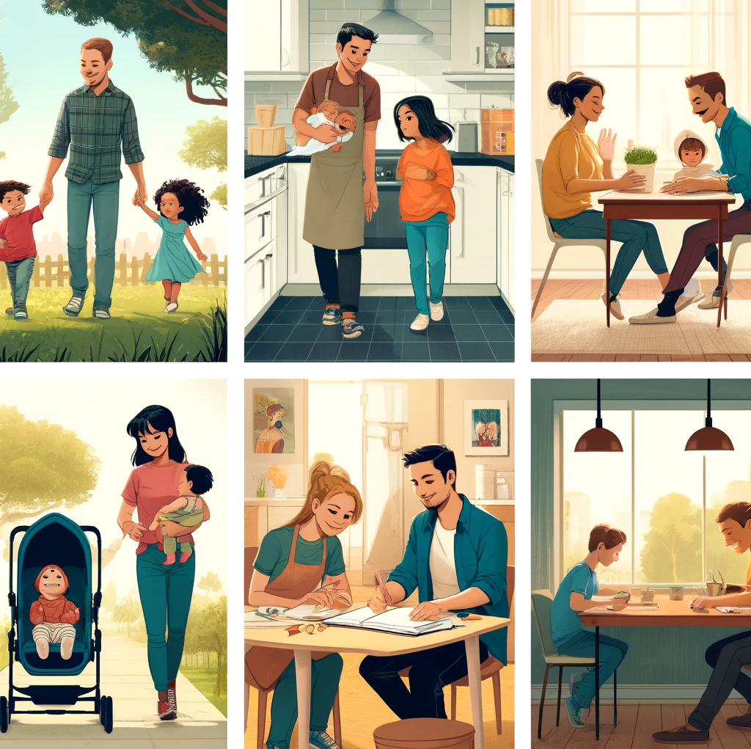
Gutekerereza hamwe
Mu buzima bwanjye bwa buri munsi naba nkeneye iki kugira ngo nkore neza nk’umubyeyi?
Ni iki nkeneye mu buryo bwo gufashwa?
Ni gute nakwiyitaho mu buryo bwiza bushoboka?
Notes:
Her er det viktig at man har tenkt ut noen eksempler.

Slide 14

Incamake - gutekereza ku kintu
Kwitabira iri somo byagenze bite?
Haba hari ikintu gishya wize?
Hari ikintu wumva ukeneye twaba tutaganiyeho hano?
Waba wumva ukeneye kuba umwe mu bagize itsinda riyobora ababyeyi?

Slide 15

Ni he nasaba ubufasha?
Porogaramu z’akarere zitanga ubuyobozi ku babyeyi.
Muganga wo kukohereza muri serivisi y’inzobere mu bijyanye n’imitekerereze n’imyifatire cyangwa izindi serivisi kugira ngo uvuge ku bintu ubona bigoye.
Ibiro byita ku mibereho myiza y’umuryango.
Serivisi z’akarere.
Notes:
Her er det fint hvis man legger inn kommunens tilbud.

Slide 16
Imishumi y’ingenzi n’aderesi
Foreldrehverdag.no
Littsint.no
(Fyll inn de som er relevant av telefonnummer, linker og adresser)
Notes:
Stikkord til manus:
Dette var det vi hadde for i dag
Her følger det en del lenker til sider på internett dere kan finne mer informasjon og steder du kan henvende deg i kommunen
-----------------------------------------------------------------

Slide 17
Ibyo kwifashisha mu nama ya 4:
Psykoedukasjon om vanlige reaksjoner på stress, endring, migrasjon og flukt hos barn og voksne:
- Guide og app til flyktningeforeldre
-Flyktning.net: informasjonen til ansatte som jobber med flyktninger.
Her finnes en egen temaside om foreldreveiledning, psykososial oppfølging, traumereaksjoner etc.
-Vanlige reaksjoner på krig og flukt (NKVTS)
Barnets behov og tilpasning av omsorg til barnets behov i en ny kulturell kontekst:
-Temahefte og film: krysskulturelle barn og unge (Bufetat)
- Å leve med krysskultur (RVTS)
-Krysskulturelt foreldreskap (Flexid)
-Krysskulturelle unge og samarbeid mellom skole og hjem (Udir)
Positiv utvikling av det følelsesmessige forholdet mellom omsorgsgiver og barnet:
-Foreldrehverdag – trygge råd til deg med barn (Bufdir)

